Slide 1
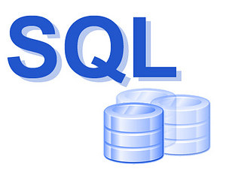
LENGUAJE SQL
Integrantes :
Yupanqui Lozano Juan Nelson

Slide 2
Introducción:
Las bases de datos relacionales se han convertido en el mecanismo de almacenamiento de datos más común para las aplicaciones computacionales modernas. Los lenguajes de programación como Java, C y COBOL, y los lenguajes interpretados de programación como Perl, VBScript y JavaScript muy a menudo acceden a las fuentes de datos para poder recuperar o modificar los datos
SQL es el lenguaje más ampliamente implementado para las bases de datos relacionales. De la misma manera que las matemáticas son el lenguaje de la ciencia, SQL es el lenguaje de las bases de datos relacionales. SQL no solamente permite administrar los datos dentro de la base de datos, sino también manejar la base de datos en sí.

Slide 3
HISTORIA
Al final de la década de los setenta y al principio de la de los ochenta, una vez finalizado el proyecto System R, IBM y otras empresas empezaron a utilizar el SQL en sus SGBD relacionales, con lo que este lenguaje adquirió una gran popularidad.
Al principio de los años setenta, los laboratorios de investigación Santa Teresa de IBM empezaron a trabajar en el proyecto System R. El objetivo de este proyecto era implementar un prototipo de SGBD relacional; por lo tanto, también necesitaban investigar en el campo de los lenguajes de bases de datos relacionales.
SQL pasó a ser el estándar del Instituto Nacional Estadounidense de Estándares (ANSI) en 1986 y de la Organización Internacional de Normalización (ISO) en 1987.

Slide 4
DEFINICION
El lenguaje de consulta estructurado o SQL(por sus siglas en ingles structured query languaje) es un lenguaje declarativo de acceso de base de datos relacionales que permite especificar diversos tipos de operaciones en estas. Unas de sus características es el manejo de algebra y el calculo relacional permitiendo efectuar consultas con el fin de recuperar una forma sencilla información de interés de una base de datos, así como también hacer cambios sobre ella.

Slide 5
Sistemas de Base de Datos Relacionales
Un Sistema de Gestión de Base de Datos relacional (SGBD) es un conjunto de Programas que se encarga de gestionar los datos almacenados en la Base de Datos.
El SGBD coordina todas las peticiones realizadas por los usuarios, asegurando en todo momento la integridad de los datos.

Slide 6
Relaciones
Una a una: Relación entre dos relaciones en la cual una tupla en la primera relación esté relacionada con al menos una tupla en la segunda relación, y una tupla en la segunda relación esté relacionada con al menos una tupla en la primera relación.
Una a varias: Una relación entre dos relaciones en la cual una tupla en la primera relación esté relacionada con ninguna, una o más tuplas en la segunda relación, pero una tupla en la segunda relación esté relacionada con al menos una tupla en la primera relación.
Varias a varias: Una relación entre dos relaciones en la cual una tupla en la primera relación esté relacionada con ninguna, una o más tuplas en la segunda relación, y una tupla en la segunda relación esté relacionada con ninguna, una o más tuplas en la primera relación.

Slide 7
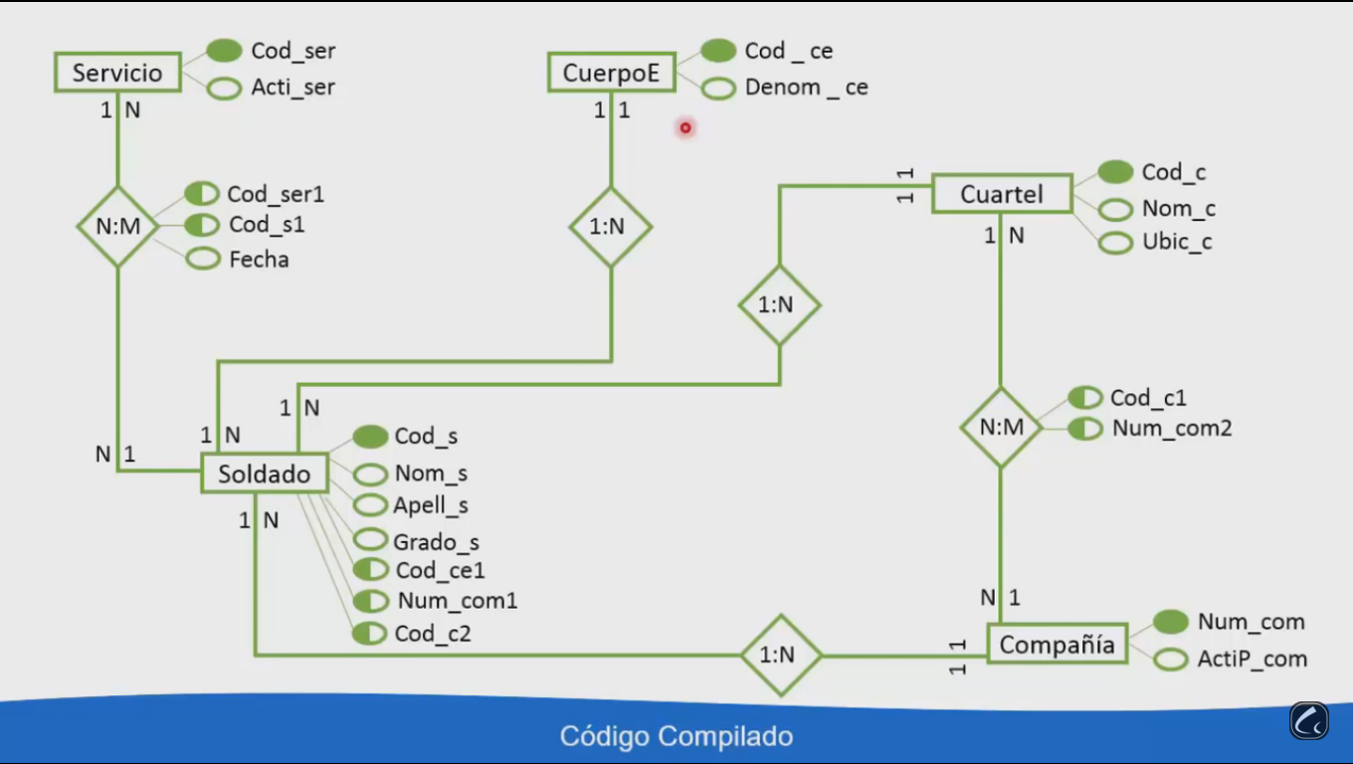

Slide 8
Propiedades
El lenguaje SQL se caracteriza por:
 - Lo utilizan todos los usuarios (administradores y usuarios finales).
 - El usuario indica que quiere hacer, no donde ni cómo hacerlo.
 - Permite realizar cualquier consulta o actualización de datos.
 - Se pueden manejar conjuntos de filas.

Slide 9
Tipos de instrucciones de SQL
Aunque SQL se considera un sub-lenguaje debido a su naturaleza de no procesamiento, aun así es un lenguaje completo que le permite crear y mantener objetos en una base de datos, asegurar esos objetos y manipular la información dentro de los objetos Un método común usado para categorizar las instrucciones SQL es dividirlas de acuerdo con las funciones que realizan. Basado en este método, SQL se separa en tres tipos de instrucciones:

Slide 10
Lenguaje de definición de datos (DDL, Data Definition Language) :
Las instrucciones DDL se usan para crear, modificar o borrar objetos en una base de datos como tablas, vistas, esquemas, dominios, activadores, y almacenar procedimientos.
Por ejemplo, se usa la instrucción CREATE TABLE para crear una tabla, la instrucción ALTER TABLE para modificar las características de una tabla, y la instrucción DROP TABLE para borrar la definición de la tabla de la base de datos.

Slide 11
Lenguaje de control de datos (DCL, Data Control Language)
Las instrucciones DCL permiten controlar quién o qué (un usuario en una base de datos puede ser una persona o un programa de aplicación) tiene acceso a objetos específicos en la base de datos. Con DCL, puede otorgar o restringir el acceso usando las instrucciones GRANT o REVOKE, los dos comandos principales en DCL. Las instrucciones DCL también permiten controlar el tipo de acceso que cada usuario tiene a los objetos de una base de datos. Por ejemplo, puede determinar cuáles usuarios pueden ver un conjunto de datos específico y cuáles usuarios pueden manipular esos datos.

Slide 12
Lenguaje de manipulación de datos (DML, Data Manipulation Language)
Las instrucciones DML se usan para recuperar, agregar, modificar o borrar datos almacenados en los objetos de una base de datos. Las palabras clave asociadas con las instrucciones DML son SELECT, INSERT, UPDATE y DELETE, las cuales representan los tipos de instrucciones que probablemente son más usadas. Por ejemplo, puede usar la instrucción SELECT para recuperar datos de una tabla y la instrucción INSERT para agregar datos a una tabla.

